Slide 1

Przyśpieszenie obliczeń przy pomocy programowania równoległego i rozproszonego
Wydział Fizyki Astronomii i Informatyki Stosowanej
Autor: Janusz Majchrzak
Kraków, 2017
Seminarium licencjackie:
Opiekun pracy: dr Wojciech Palacz

Slide 2

Plan prezentacji:
Wstępny zarys tematyki
Motywacja do wybrania tego tematu
Dostępne technologie
Opis problemu do rozwiązania
Podsumowanie

Slide 3

Wydajność
Kiedy jej potrzebujemy?
Gdzie jej potrzebujemy?
Czy zawsze tak samo ją rozumiemy?
Czy zawsze jest najważniejsza?
Kompromisy
Opłacalność
Trudność

Slide 4
Przyspieszanie naszej aplikacji
Sposoby NIE wymagające zmiany istniejącego kodu
Opłacalność
Sposoby Planowane
Aktualizaja / zmiana narzędzi deweloperskich lub środowiska
Wbudowane mechanizmy optymalizacji
Wymiana komponentów
Przemyślana architektura aplikacji
Zastosowanie optymalnych algorytmów i struktur danych
Korzystanie z języków niższego poziomu
Wielowątkowość
Rozpraszania na inne maszyny

Slide 5
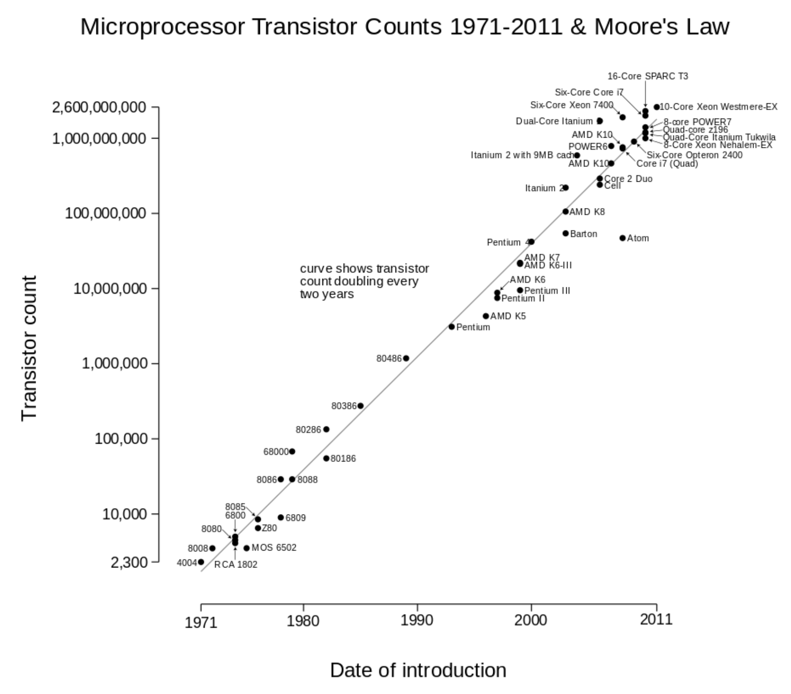

Prawo Moore’a
Prawo Moore’a – prawo empiryczne, wynikające z obserwacji, że ekonomicznie optymalna liczba tranzystorów w układzie scalonym zwiększa się w kolejnych latach zgodnie z trendem wykładniczym (podwaja się w niemal równych odcinkach czasu).

Slide 6
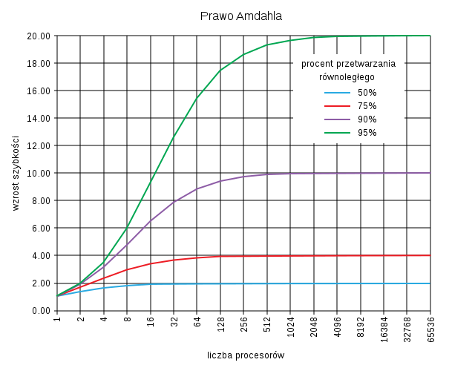
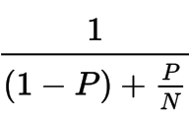
Prawo Amdahla
„(…) Zwiększenie szybkości wykonywania się programu przy użyciu wielu procesorów w obliczeniach równoległych jest ograniczane przez czas potrzebny do sekwencyjnego dzielenia programu. “
W przypadku zrównoleglania, Prawo Amdahla mówi, że jeżeli P jest proporcją programu, który może podlegać zrównolegleniu (np. korzyści z wykonywania równoległego) i (1 − P) jest proporcją części, która nie może zostać zrównoleglona (pozostaje w przetwarzaniu szeregowym), wówczas maksymalne przyspieszenie jakie może byc uzyskane przy użyciu N procesorów jest równe:

Slide 7

Prawo Gustafsona
Prawo Gustafsona (znane także jako prawo Gustafsona-Barsisa) jest prawem w inżynierii komputerowej, które stanowi, że każdy wystarczająco duży problem może być efektywnie zrównoleglony. Prawo Gustafsona jest ściśle związane z prawem Amdahla, które określa limit przyspieszenia spowodowanego zrównolegleniem. Zostało po raz pierwszy sformułowane przez J. Gustafsona w 1988 roku
gdzie P jest liczbą procesorów, S jest przyspieszeniem a α częścią procesu której nie da się zrównoleglić.

Slide 8
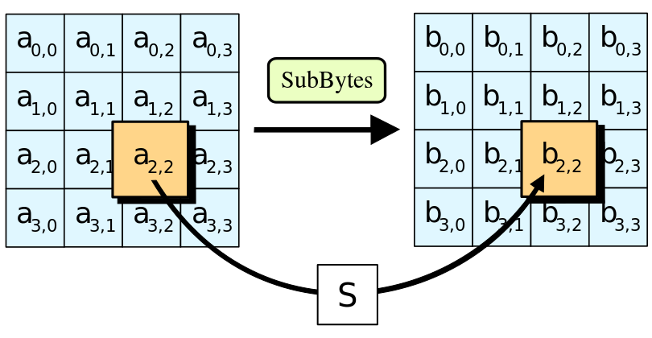
Advanced Encryption Standard (AES)
AES (ang. Advanced Encryption Standard), nazwa oryginalna: Rijndael – symetryczny szyfr blokowy przyjęty przez NIST jako standard FIPS-197 w wyniku konkursu ogłoszonego w roku 1997. W 2001 roku został przyjęty jako standard.
AES jest oparty na algorytmie Rijndael'a, którego autorami są Belgijscy kryptografowie, Joan Daemen i Vincent Rijmen. Zaprezentowali oni swoją propozycję szyfru Instytucji NIST w ramach ogłoszonego konkursu. Rijndael jest rodziną szyfrów o różnych długościach klucza oraz różnych wielkościach bloków.
W przypadku AES'a, NIST wybrał trzy algorytmy z rodziny Rijndaela, z których każdy miał tą samą wielkość bloku (128 bitów), ale miały różne długości klucza: 128, 192 i 256 bitów.

Slide 9





Dostępne technologie

Slide 10
OpenMPI + BOOST
Wysoka wydajność
Kontrola nad procesem rozpraszania oraz zarządzania zasobami
Prostota implementacji
Wsparcie społeczności
Rozwiązania powszechne w przemyśle
Dzięki wykorzystaniu Boost’a obiektowe API
http://www.boost.org/doc/libs/1_64_0/doc/html/mpi.html
https://www.open-mpi.org

Slide 11




Distributed Decryption System
Modularność – Interfejs przystosowany do tego, aby programista mógł sam pisać moduły odpowiedzialne za przetwarzanie danych
Skalowalność – System łatwo skaluje się w taki sposób aby wykorzystać możliwie całą moc obliczeniową klastra
Łatwość w instalacji na maszynach docelowych – dzięki CMake oraz Conan
Napisany w oparciu o bibliotekę BOOST oraz nowoczesnego C++

Slide 12
Distributed Decryption System
Master Node
[a, b]
[d, e]
Slave Node
Slave Node
[b, c]
[c, d]
Slave Node
Slave Node

Slide 13
Distributed Decryption System
Master Node
[a, b], [b, c]
[d, e]
Slave Node
Slave Node
[c, d]
Slave Node
Slave Node

Slide 14
Distributed Decryption System
Master Node
[a, b], [b, c]
[d, e], [c, d]
Slave Node
Slave Node
Slave Node
Slave Node

Slide 15
Distributed Decryption System
Master Node
[a, b], [b, c], [c, d], [d, e]
Slave Node
Slave Node
Slave Node
Slave Node

Slide 16

Harmonogram
Zbieranie informacji (styczeń – luty)
Prototypowanie kawałków aplikacja (marzec)
Prototypowanie logiki aplikacji (marzec)
Okrojona wersja Alfa (kwiecień – maj)
Testy na prywatnym klastrze RPi (kwiecień – maj)
Wersja Finalna (maj – czerwic)
Testy na komputerach pracowni (maj)
Pisanie tekstu pracy (maj - czerwiec)
*Finalny termin oddania pracy może ulec zmianie

Slide 17
Bibliografia
https://www.open-mpi.org
https://en.wikipedia.org/wiki/Advanced_Encryption_Standard
https://pl.wikipedia.org/wiki/Prawo_Moore’a
https://pl.wikipedia.org/wiki/Prawo_Amdahla
https://pl.wikipedia.org/wiki/Prawo_Gustafsona
http://www.boost.org

Slide 18
Dziękuję za uwagę

